Slide 1
Quick Sort
Quick Sort é um algoritmo de ordenação que organiza uma lista dividindo-a em partes menores.
Ele escolhe um elemento chamado pivô, coloca os valores menores à esquerda e os maiores à direita
Depois repete o mesmo processo em cada parte até que todos os elementos estejam ordenados.

Slide 2
Quick Sort
Considere o vetor:
[5, 3, 8, 2, 7]
Escolhemos o último elemento como pivô: 7
Separamos os elementos:
Menores que 7: [5, 3, 2]
Maiores que 7: [8]
O pivô fica entre eles:

Slide 3
Quick Sort
[5, 3, 2] + [7] + [8]
Repetimos o processo para [5, 3, 2]:
Pivô: 2
Menores: []
Maiores: [5, 3]
Continuamos até que todas as partes estejam ordenadas.
Resultado final:
[2, 3, 5, 7, 8]

Slide 4
Quick Sort
Utiliza a estratégia "dividir para conquistar".
É um dos algoritmos de ordenação mais rápidos na prática.
Não precisa comparar todos os elementos com todos os outros.
Complexidade média: O(n log n).

Slide 5
Formas comuns de escolher o pivô
1. Primeiro elemento
Escolhe o primeiro elemento do vetor.
Exemplo:
[5, 3, 8, 2, 7] ↑ pivô = 5
Vantagem: simples de implementar.
Desvantagem: pode gerar desempenho ruim se o vetor já estiver ordenado

Slide 6
Formas comuns de escolher o pivô
2. Último elemento
Escolhe o último elemento do vetor.
Exemplo:
[5, 3, 8, 2, 7] ↑ pivô = 7
Vantagem: implementação simples e muito utilizada em exemplos didáticos.
Desvantagem: também pode ser ineficiente em vetores já ordenados.

Slide 7
Formas comuns de escolher o pivô
3. Elemento central
Escolhe o elemento do meio.
Exemplo:
[5, 3, 8, 2, 7] ↑ pivô = 8
Vantagem: geralmente produz divisões mais equilibradas.

Slide 8
Formas comuns de escolher o pivô
4. Pivô aleatório
Escolhe uma posição aleatória.
Exemplo:
[5, 3, 8, 2, 7] ↑ pivô = 3
Vantagem: reduz a chance de cair no pior caso.
É uma das estratégias mais utilizadas em implementações reais.

Slide 9
Formas comuns de escolher o pivô
5. Mediana de três (Median of Three)
Escolhe a mediana entre:
primeiro elemento,
elemento central,
último elemento.
Exemplo:
[5, 3, 8, 2, 7] Primeiro = 5 Meio = 8 Último = 7 Mediana = 7
Vantagem: costuma gerar partições mais equilibradas e melhorar o desempenho.

Slide 10
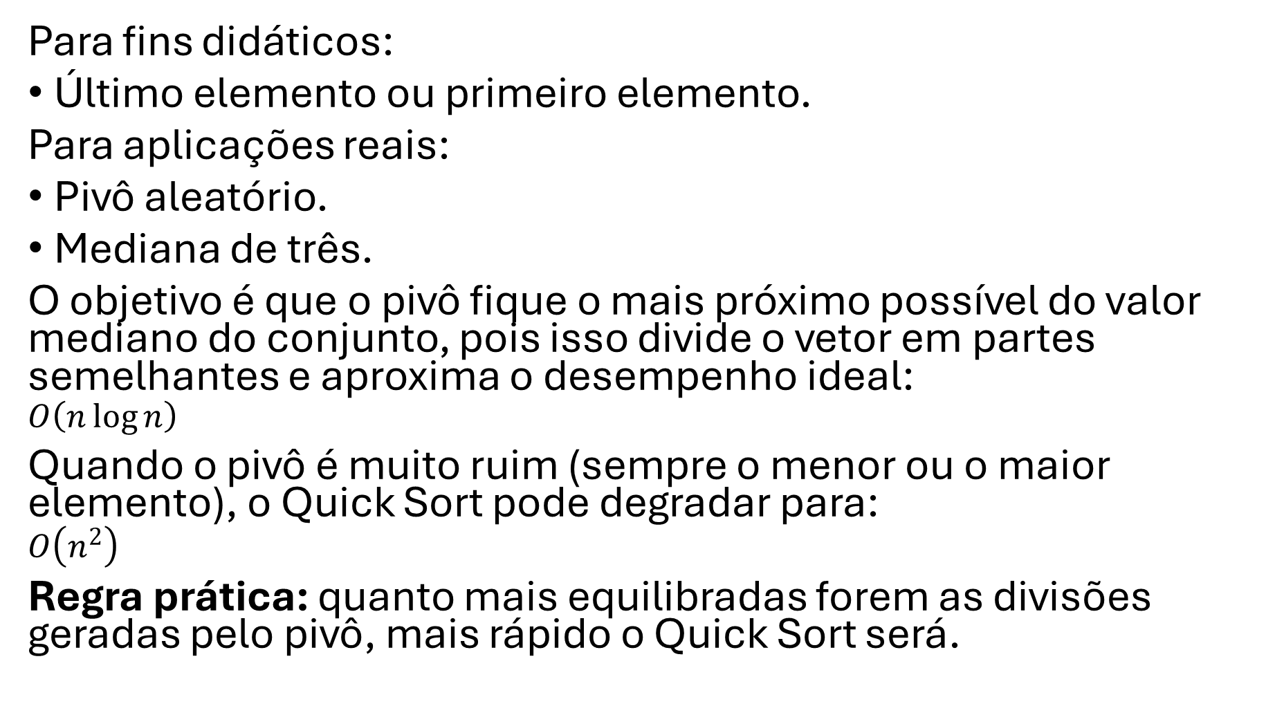
Qual é a melhor escolha do pivô?
Para fins didáticos:
Último elemento ou primeiro elemento.
Para aplicações reais:
Pivô aleatório.
Mediana de três.
O objetivo é que o pivô fique o mais próximo possível do valor mediano do conjunto, pois isso divide o vetor em partes semelhantes e aproxima o desempenho ideal:
$$O\left(n\log{n}\right)$$
Quando o pivô é muito ruim (sempre o menor ou o maior elemento), o Quick Sort pode degradar para:
$$O\left(n^{2}\right)$$
Regra prática: quanto mais equilibradas forem as divisões geradas pelo pivô, mais rápido o Quick Sort será.

Slide 11
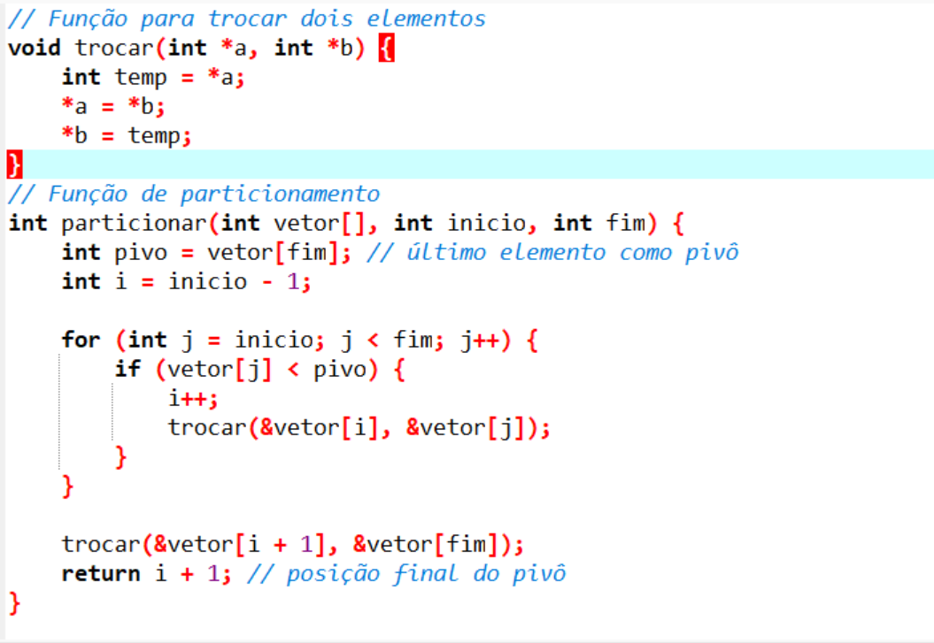
Quick Sort código:

Slide 12
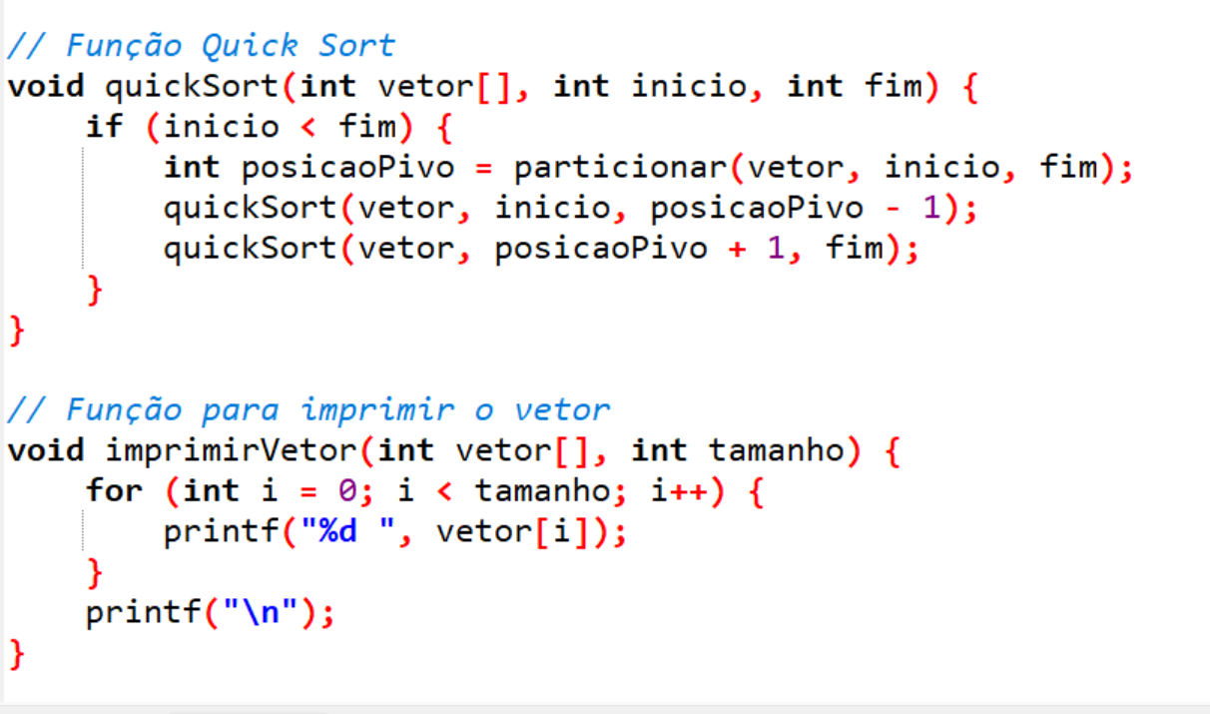
Quick Sort código:

Slide 13
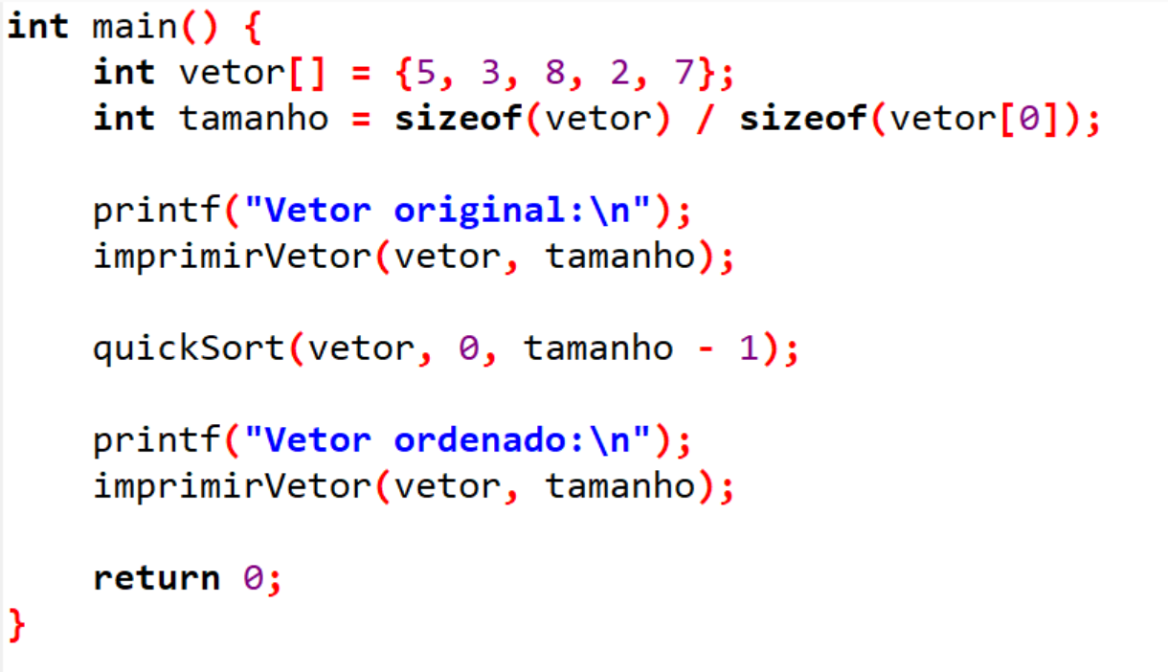
Quick Sort código:

Slide 14
Quick Sort código:
Vetor inicial:
[5, 3, 8, 2, 7]
Pivô:
7
Após a partição:
[5, 3, 2, 7, 8] ↑ pivô

Slide 15
Quick Sort código:
O pivô 7 já está em sua posição definitiva. Em seguida, o algoritmo ordena recursivamente:
[5, 3, 2] e [8]
até obter:
[2, 3, 5, 7, 8]

